Slide 1
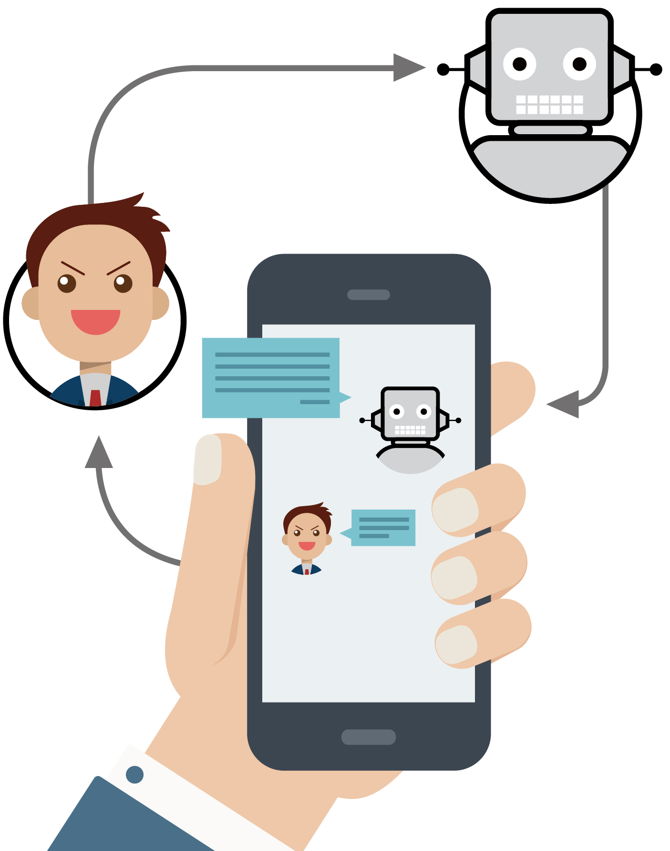
챗봇
CHAT BOT
201544065 이지훈

Slide 2
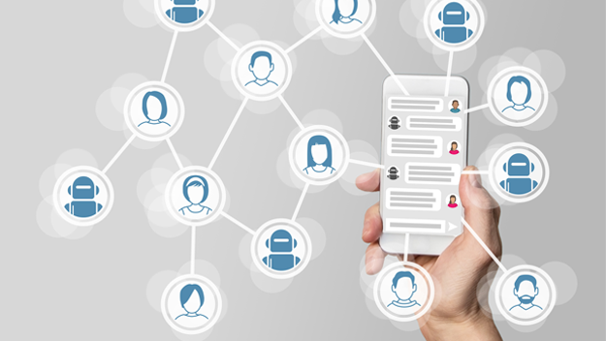
CHAT BOT
텍스트나 음성으로 인간과 대화하는 소프트웨어의 종류. 기본적인 개념으로 1950년 앨런 튜링에 의해 제안 되었다. 과거에는 사전에 구축된 데이터베이스에서 대화 패턴을 찾아 기계적인 반응을 하는 수준에 불과했으며, 최근에는 빅 데이터 및 머신러닝 기술의 발달으로 실생활에서도 충분히 사용할 수 있는 수준으로 발달하였다.

Slide 3
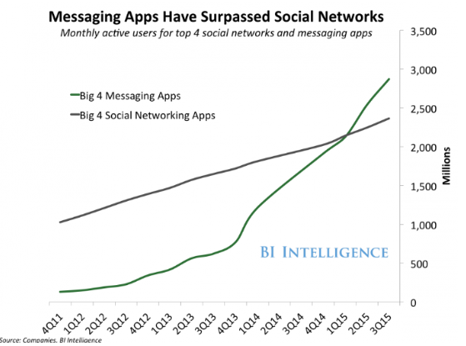
!!
SNS 사용자 보다 매세지 앱 사용자가 급격히 증가했다
!!

Slide 4
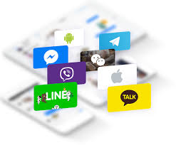
명령 방식에 따른 구분
종류 | 챗봇 | 음성인식봇 | 개인비서
명령 방식 | 텍스트 메세지 | 음성 | 텍스트메세지 + 음성 + 검색 패턴, 위치 사용패턴
핵심 서비스 | FB Messenger, Kakao plus friends | Bixby, Siri | Google Now, Cotana
주요 기업 | Facebook, Kakao | Samsung, Apple | Google, Microsoft

Slide 5


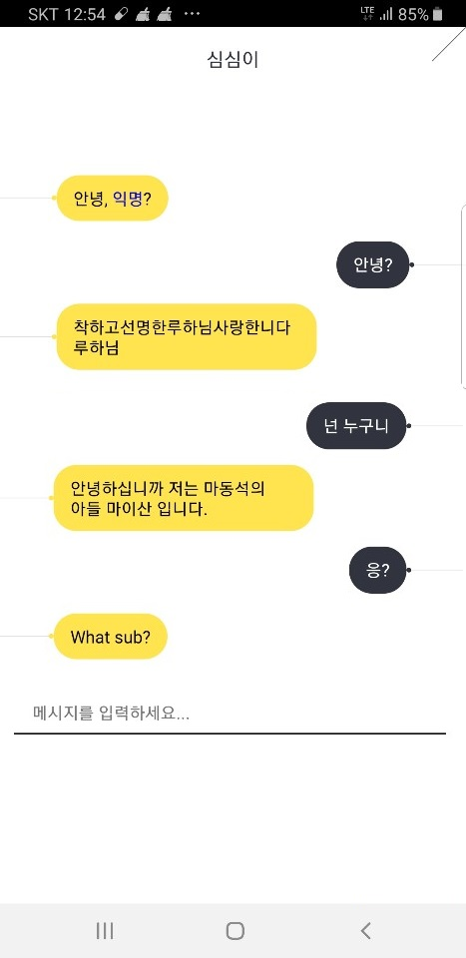
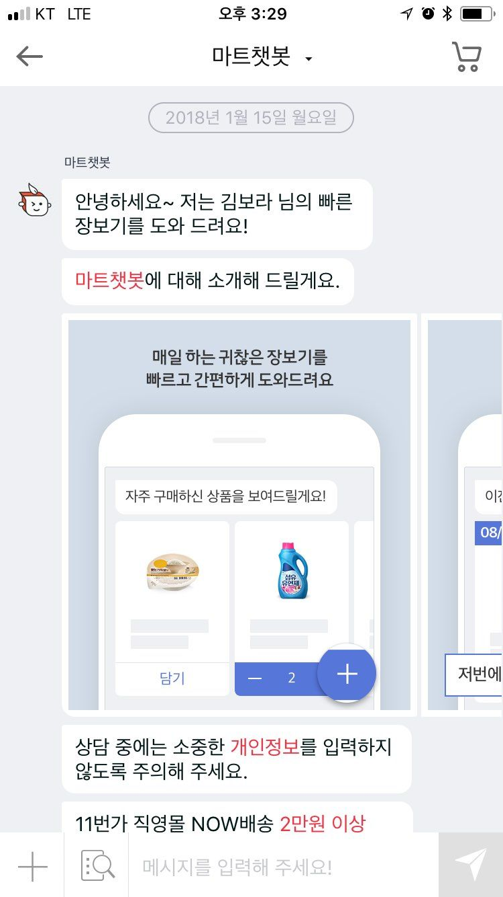
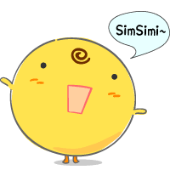


Slide 6

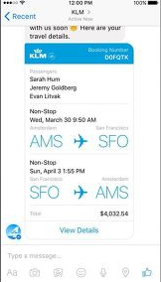
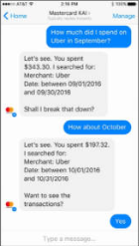



Slide 7
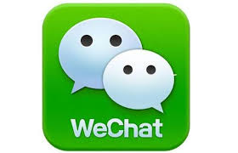
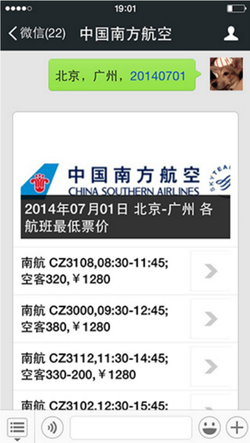
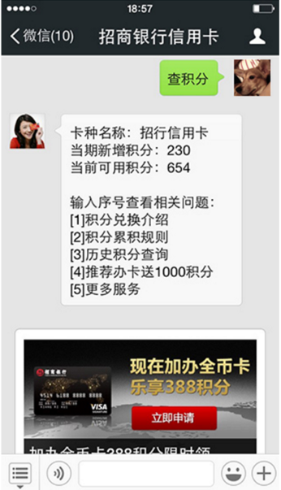



Slide 8
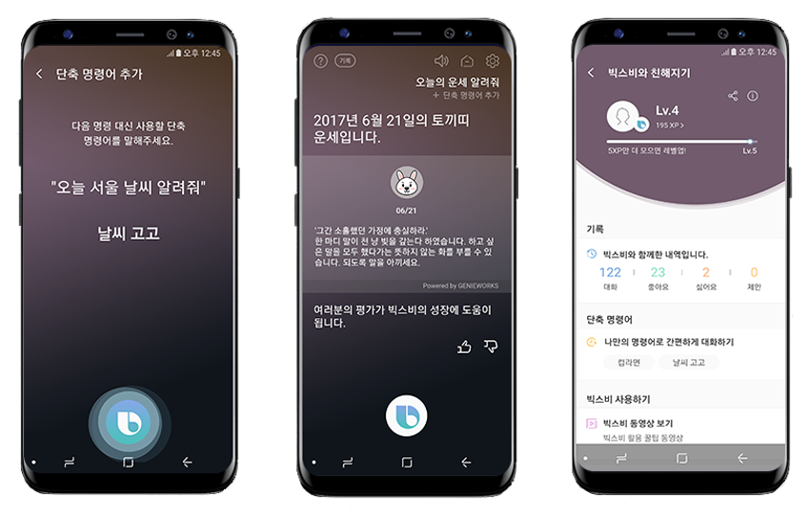

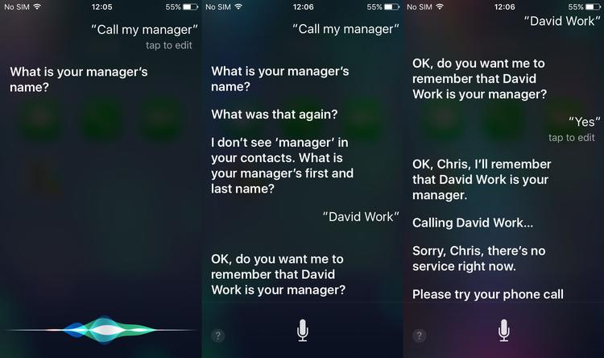


Slide 9

챗봇의 핵심 기술
관련 기술 | 주요 내용
패턴 인식 (Pattern Recognition) | 기계에 의하여 도형, 문자, 음성 등을 식별시키는 것
자연어 처리 (Natural Language Processing) | 인간이 보통 쓰는 언어를 컴퓨터에 인식시켜 처리하는 일. 정보검색, 질의응답, 시스템 자동번역, 통역 등이 포함
시멘틱 웹 (Symantic Web) | 컴퓨터가 정보자원의 뜻을 이해하고, 논리적 추론까지 할 수 있는 차세대 지능형 웹
텍스트 마이닝 (Text Mining) | 비정형 텍스트 데이터에서 새롭고 유용한 정보를 찾아내는 과정 또는 기술
상황인식컴퓨팅 (Context Aware Computing) | 가상공간에서 현실의 상황을 정보화하고 이를 활용하여 사용자 중심의 지능화된 서비스를 제공하는 기술

Slide 10

“
“
Front-End
모바일 메신저, 웹
“
“
Back-End
자연어 처리, 상황인식,
빅데이터 분석

Slide 11

Q & A

